Slide 1
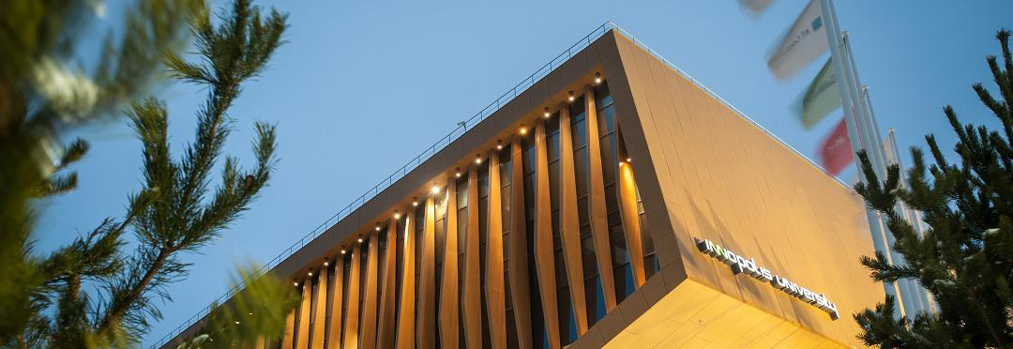

Дипломный проект по курсу «Промышленная разработка приложений на JavaScript (ПЦС)»
Исполнитель: Геворкян Геворк

Slide 2
Цель проекта: Реализация сингл-page приложения социальной сети. Задачи в рамках проекта: - использование компонентного подхода, прицепов Flow с помощью стэка технологий Rreact-Redux; - разработка прокси сервера (прослойки) между клиентом и сервером; - покрытие тестами приложения. Итоги: - готовое и оттестированные web-приложение для просмотра постов, с личным кабинетом и авторизацией.

